Slide 1
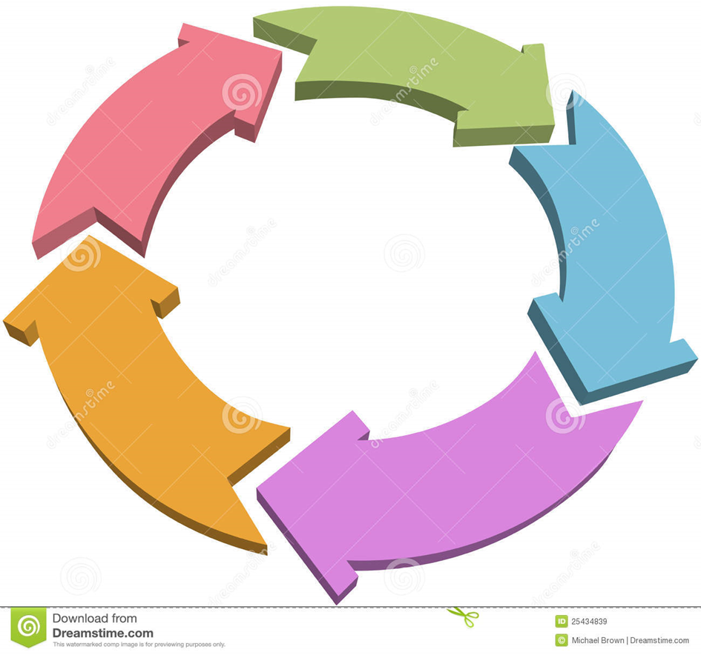
Markt
Standort-
entwicklung
Internationa-
lisierung
Südtirol
Alto Adige
Innovation
Agrar-
marketing
Destinations-
marketing

Slide 2
Mercato
Sviluppo
territoriale
Internaziona-
lizzazione
Südtirol
Alto Adige
Innovazione
Marketing
agricolo
Marketing della
destinazione

